Slide 1
Beta 80 Group DAPR Unleashed: Accelerare lo sviluppo di microservizi Andrea Maia – Senior Software Engineer Milano, 4 Aprile 2024
Notes:
Ciao a tutti,
sono Andrea Maia e questa sera condividerò con voi la mia esperienza su DAPR e su come mi ha aiutato nello sviluppo di un progetto a microservizi che prende ispirazione da una mia passione che ormai avrete capito essere il ciclismo.

Slide 2
Inizio del percorso
Global Azure 2023
BrewUp (Alberto Acerbis): Esempio di e-commerce che evolve da monolite ad architettura a microservizi
iToilet (Alberto Annunziata): Applicazione “stupida” per mostrare alcuni componenti di DAPR
La mia esperienza
Scelta di un dominio conosciuto
Passione per il ciclismo
Nasce Mover
Notes:
Parto da quello che è stato l’inizio del mio percorso .
Insieme ad alcuni colleghi lo scorso anno ho partecipato al Global Azure a Torino e in quella occasione ci sono state due sessioni a cui ho assistito che mi hanno particolarmente interessato:
La prima presentata da Acerbis è un esempio di soluzione per implementare l’architettura di un e-commerce che evolve da monolite a microservizi dove ci ha mostrato come pensare e implementare la soluzione grazie all’utilizzo delle minimal api e un’implementazione pensata a moduli.
La seconda presentata da Annunziata è un esempio che ci mostrava le potenzialità di DAPR e alcuni component.
Da qui è cresciuta in me la voglia di confrontarmi su questi due temi e per fare pratica ho iniziato a pensare ad un’idea diversa dall’e-commerce che si trova già in rete.
Ho quindi iniziato a pensare a qualcosa che potesse avere uno scenario da sviluppare a microservizi, ad un dominio da me conosciuto e che mi appassionasse.
Con questi interrogativi e partendo dalla mia grande passione per il ciclismo ho preso spunto dalle applicazioni che uso per visualizzare i percorsi e i dati delle mie uscite in bici ed è così che è nato Mover dallo spagnolo muoversi

Slide 3
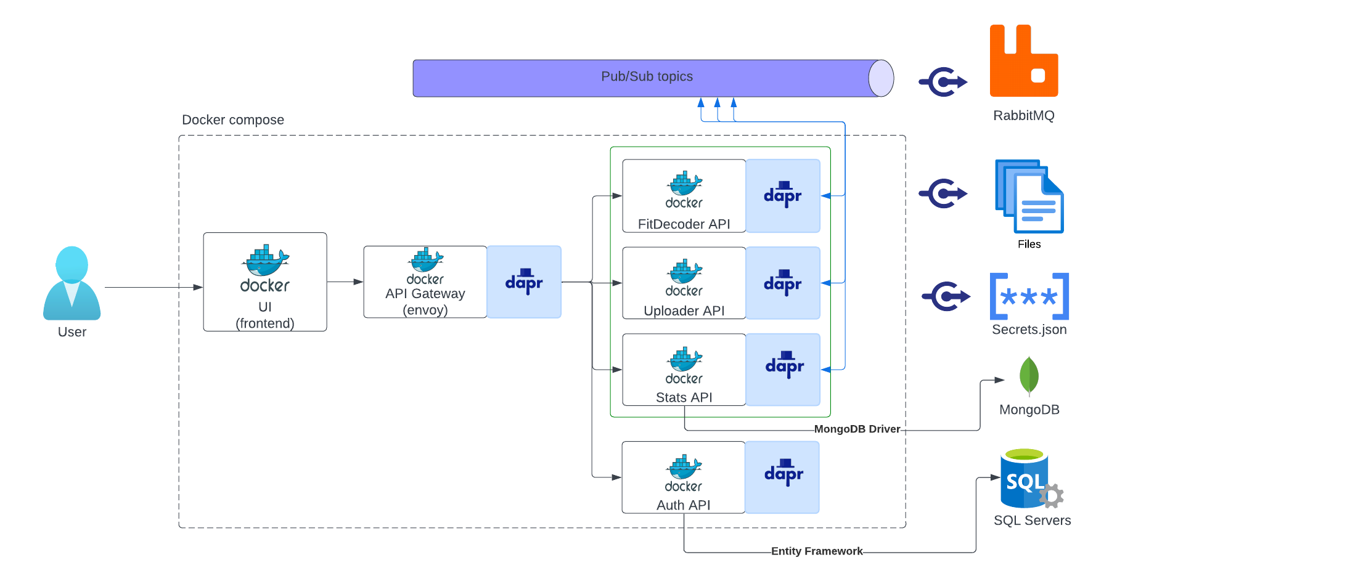
Architettura in locale
Notes:
Qui vi mostro come ho pensato e poi realizzato la soluzione in locale:
Per eseguire la soluzione in locale ho utilizzato Docker Compose che mi ha permesso di configurare in un file yaml tutti i container necessari alla mia applicazione e poterli eseguire tutti insieme direttamente da VS
Per la parte delle API ho utilizzato Asp.Net Minimal API che sono progettate per semplificare e ridurre il codice e la complessità spesso associata alle applicazioni web basate su MVC.
Inizialmente ho creato un unico progetto di API mettendo in pratica l’approccio a moduli, qui ogni blocco che vedete era un modulo a se stante e poi è stato facile eseguire la suddivisione in microservizi.
Per il frontend ho utilizzato Reactjs,
Come api gateway ho configurato Envoy con Dapr per il service discovery
Infine per la parte di comunicazione tra i diversi microservizi e le risorse del sistema ho usato DAPR con i seguenti componenti:
Il Service-to-service invocation: che consente alle applicazioni di comunicare tra loro attraverso endpoint noti sotto forma di messaggi http o gRPC.
Publish and subscribe: è un modello di messaggistica loosely coupled in cui i mittenti (o editori) pubblicano messaggi in un argomento, a cui gli abbonati si iscrivono.
Bindings: che fornisce una connessione bidirezionale a un servizio o sistema esterno cloud/on-premise. Dapr consente di invocare il servizio esterno attraverso l'API di binding Dapr e permette all'applicazione di essere attivata dagli eventi inviati dal servizio connesso.
Secrets: Dapr fornisce un'API per i secrets e si integra con i secret stores, come i public cloud stores, i local stores e Kubernetes, per memorizzare i secrets. I servizi possono chiamare l'API dei secrets per recuperare i secrets, ad esempio per ottenere una stringa di connessione a un database.
Per l’implementazione in locale come service bus ho utilizzato RabbitMQ, lo storage direttamente su disco, per i secrets ho utilizzato un file JSON e i diversi microservizi sono organizzati tra loro con Docker Compose
Le salite che ho dovuto affrontare in questa soluzione sono state molteplici a partire dalla Complessità delle architetture a microservizi
Uno Scarso utilizzo di DAPR in soluzioni reali e pochi esempi diversi dal solito e-commerce
Curva di apprendimento DAPR, identificare quale componente risolvesse la problematica del momento, configurazione necessaria, cercare di scrivere il codice in modo generico da condividerlo nei diversi microservizi
Competenze su Docker e Docker Compose

Slide 4
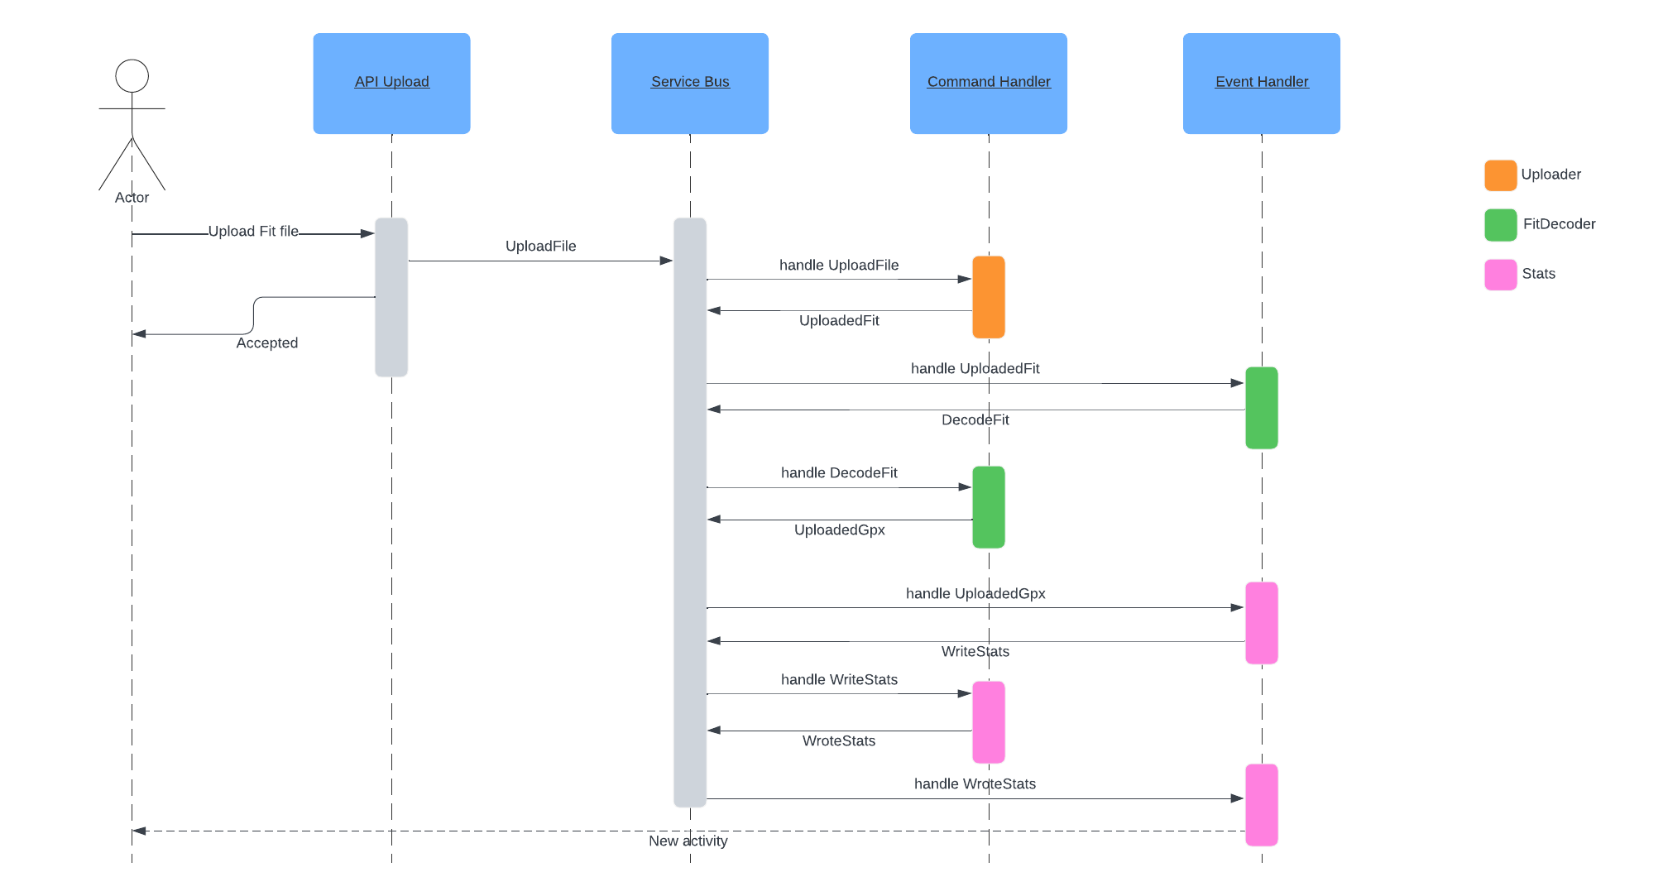
Flusso di upload
Notes:
In questa soluzione non ho utilizzato il pattern CQRS Event Sourcing per non complicare ulteriormente l’implementazione ma mi sono limitato al pattern Pub/Sub con CommandHandler ed EventHandler
In questa slide vi mostro il flusso applicativo che avviene a seguito del caricamento di un file FIT che è il formato con cui vengono salvate le attività da un dispositivo Garmin.
Con i colori ho evidenziato come ho suddiviso la gestione dei comandi e l’intercettazione degli eventi da parte dei diversi microservizi della soluzione

Slide 5
Demo
Notes:
Mostrare la parte dei componenti DAPR, la parte dei docker e del docker compose, envoy e spiegare l’approccio a moduli dello sviluppo delle minimal api

Slide 6

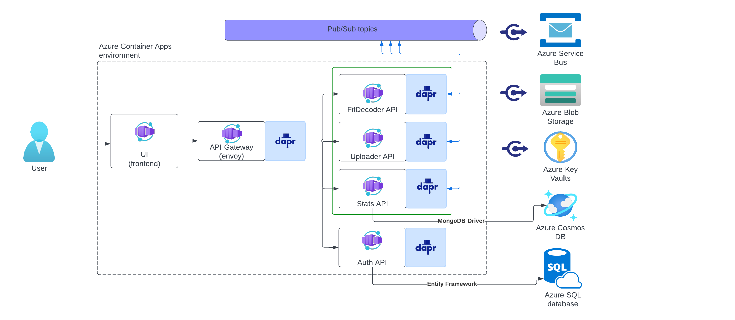

Architettura su Azure
Notes:
Una volta testata l’applicazione in locale ho voluto provare il passaggio ad Azure.
Grazie all’utilizzo di DAPR per rilasciare la soluzione su Azure non ho dovuto fare modifiche al codice sorgente o aggiungere librerie specifiche per la comunicazione con i servizi della piattaforma ma mi è stato sufficiente creare la configurazione opportuna per ogni componente che abbiamo visto durante la presentazione dell’architettura in locale.
Quindi per il componente di Pub/Sub ho creato la configurazione per l’Azure Service Bus
Per i bindings ho scritto la configurazione per i tre container dello storage account
E per il componente dei secrets ho configurato DAPR per la comunicazione con Azure Key Vault.
In questa slide possiamo vedere l’intera infrastruttura su Azure per la mia soluzione.
Per il rilascio dei microservizi ho scelto le Container Apps che supportano nativamente DAPR.
Azure Container Apps è un servizio completamente Paas per container dove dietro le quinte c’è un kubernetes ma a differenza di AKS essendo un servizio serverless abbiamo la possibilità di azzerare i costi grazie all’opzione pay as you go
Abbiamo alcune limitazioni tra cui quella di non poter scegliere la versione del runtime di DAPR o altre per le quali vi rimando alla documentazione ufficiale su microsoft learn
https://learn.microsoft.com/en-us/azure/container-apps/dapr-overview#limitations
Per la parte di IaC ho voluto utilizzare Bicep che consente di distribuire in modo dichiarativo le risorse di Azure.
Mentre per la parte di DevOps ho utilizzato Github con le github actions per il rilascio dell’infrastruttura e del immagini docker nel container registry
In questa occasione le salite che ho dovuto affrontare sono state
Curva di apprendimento Bicep
Competenze DevOps e di infrastruttura

Slide 7
Costi Azure
Risorsa Azure | Pay as you go | Piano risparmio 1 anno | Piano risparmio 3 anni
Azure Container Apps (1 replica min) per singolo container | €14,54 (x6) | €12,36 (x6) | €12,06 (x6)
Azure Cosmos DB (serverless) | €175,58
Azure Storage Account (2,5TB) | €53,07 | €42.73 | €34.39
Azure Service Bus (Standard) | €9.04
Azure SQL Server (S2 50DTU) | €68.13
TOTALE MENSILE | €393,06 | €369,64 | €359,50
100.000 utenti registrati al portale
1 replica sempre attiva
8 attività mese per utente
300KB File .fit (x2: RAW + FIT)
2,5MB File .gpx
650KB item su Cosmos(solo FIND e INSERT)
Notes:
Una soluzione di questo tipo su Azure ha però un costo, ora assumendo di avere 100.000 utenti e voler avere 1 replica sempre attiva per ogni container, ogni utente carica in media 2 attività a settimana ovvero 8 attività al mese ogni file fit in media occupa 600KB mentre ogni file GPX in media siamo sui 2,5MB

Slide 8
Demo
Notes:
Mostrare la parte dei componenti DAPR all’interno del bicep, i workflow github con tema della pipeline riutilizzabile

Slide 9




Per domande e approfondimenti:
Andrea Maia
THANK YOU
andrea.maia@beta80group.it

